Slide 1
Construire et régler un avion
Pour obtenir un vol sain il va falloir s’intéresser aux points suivants:
Calage de l’aile et du stabilisateur
Centrage
Calage du moteur, piqueur et anti-couple
Débattements des gouvernes

Slide 2
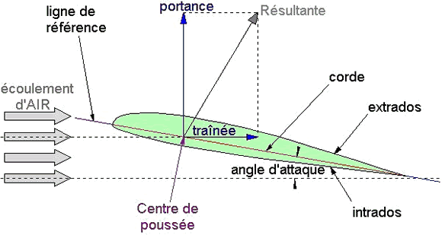
Construire et régler un avion
Calage de l’aile
L’angle de calage de l'aile sur le fuselage.
C’est l'angle c entre la ligne de référence du profil de l'aile et l'axe du fuselage. Il se situe entre 0° pour un avion de voltige neutre et 3° pour un avion école stable
La ligne de référence du profil : elle passe par le bord de fuite et par le point le plus extrême du bord d'attaque : c'est la corde du profil.
L'axe du fuselage : c'est l'axe pour lequel la traînée du fuselage sera minimale.
Le calage du stabilisateur sera en général de 0 à -1° (légèrement déporteur nous verrons pour quelle raison)
Le Vé longitudinal est l’angle entre le stab et la corde de l’aile
Si C est trop grand l’avion volera queue haute, cette attitude est parfois recherchée sur avions grandeur (avion d’épendange par ex)
Si C est trop petit l’avion volera queue basse et risque de ne pas vouloir décoller

Slide 3
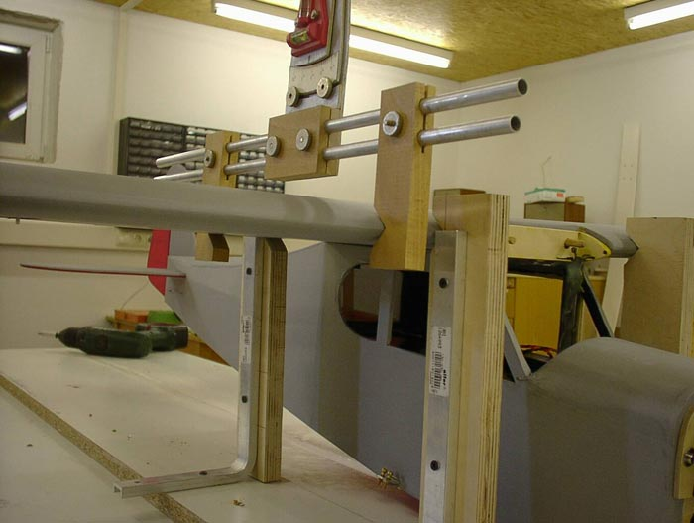
Construire et régler un avion
Calage de l’aile

Slide 4
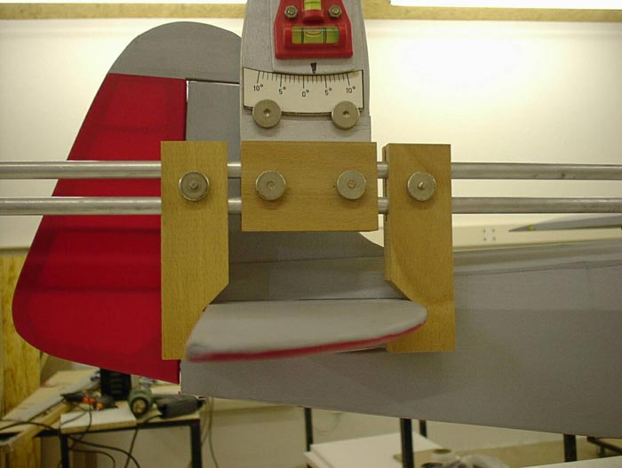
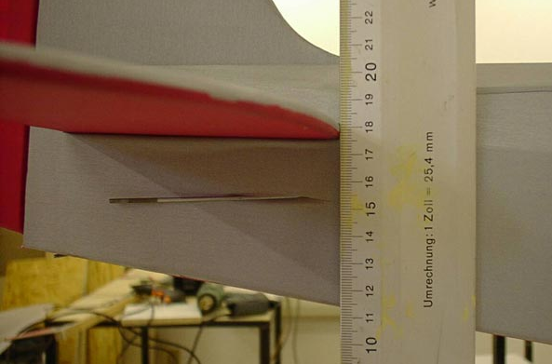
Construire et régler un avion
Calage du stabilisateur
Nota: Même calé à 0° un stab reste déporteur à cause de la deflexion du flux d’air crée par l’aile

Slide 5
Construire et régler un avion
Calage de l’aile
Calage d’ailes d’un biplan: l’aile la plus en avant (en général l’aile supérieure) aura un angle de calage plus fort que l’autre pour donner un comportement sain au décrochage
Le dièdre: angle formé entre les 2 demi ailes, l’avion étant vu de face, celui-ci peut aller de 0° pour un avion de voltige totalement neutre à 6 ou 7° pour un avion 2 axes devant voler naturellement droit
Un avion dont le dièdre est important sera tellement stable sur sa ligne de vol que la mise en virage prendra du temps
L’équilibre latéral: un avion suspendu par son axe central ne devra pencher ni a droite ni en gauche. Sinon coller un petite charge de plomb sur le saumon de l’aile la plus légère

Slide 6
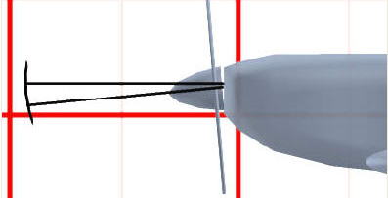
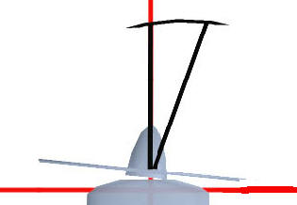
Le calage moteur
Pour s’opposer au couple de renversement de l’hélice l’axe de traction ne sera pas confondu avec l’axe de l’avion
Dans le cas le plus fréquent ou l’hélice tournera en sens horaire vu du cockpit l’axe moteur sera calé vers le bas de 1 à 3° et vers la droite de 1 à 3° également.
La vérification du bon choix de ces valeurs se fera en vol de la manière suivante:
Stabiliser l’aéronef en vol à plat avec 25% de moteur et accélérer brutalement sans toucher aux autres commandes; observer la trajectoire : si l’avion monte il n’y a pas assez de piqueur, s’il descend il y en a trop, s’il part à droite il y a trop d’anticouple, s’il part vers la gauche il n’y en a pas assez
La modification de ces calages se fait en ajoutant des rondelles entre le bâti moteur et le moteur lui-même ou en jouant sur la longueur des colonnes de fixation.
Nous pouvons également compléter et confirmer les tests ci-dessus par les tests suivants :

Slide 7
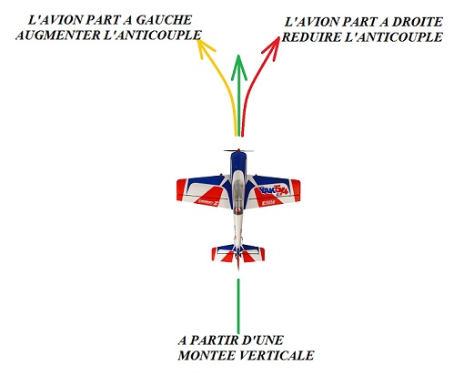
Le calage moteur
L'anticouple :
Effectuer une montée à 90° (comme pour un renversement) et observer la trajectoire de l'avion.
(à condition que l’avion soit symétrique bien sur)

Slide 8
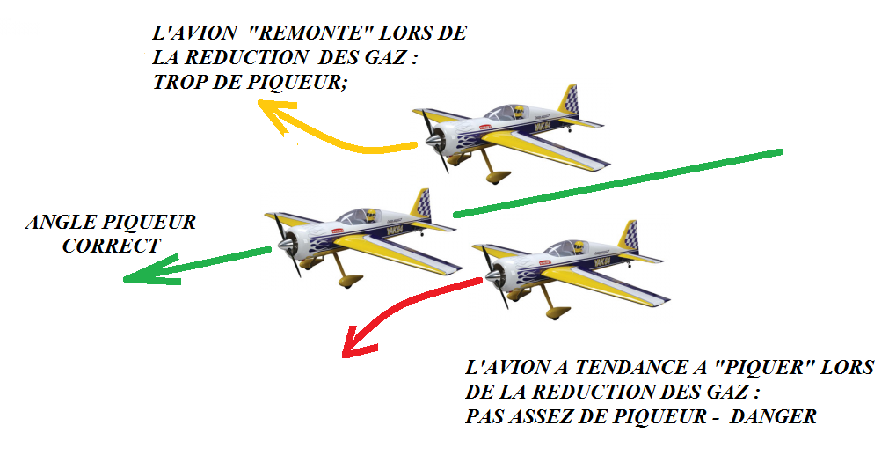
Le calage moteur
Le piqueur :
Sur une trajectoire rectiligne à l'horizontale et plein gaz, Couper brusquement les gaz et observer la trajectoire de l'avion.

Slide 9
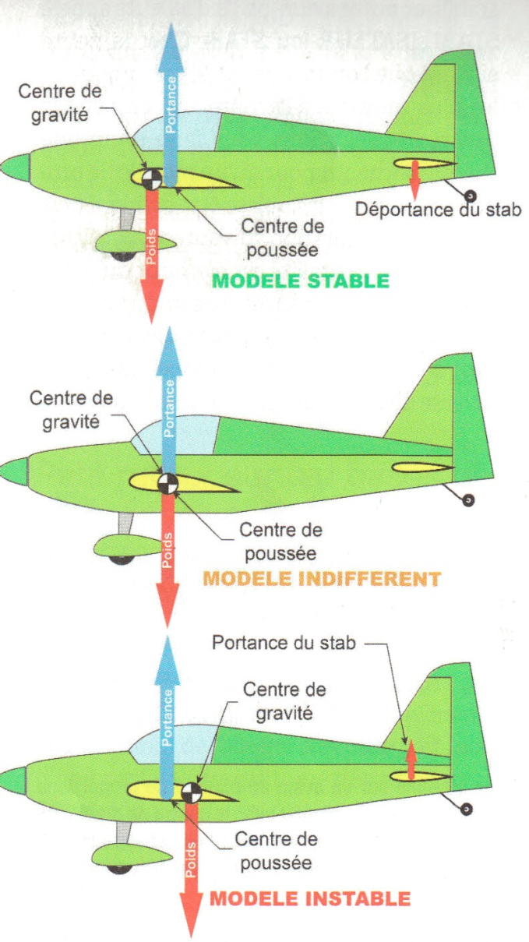
LE CENTRAGE
Le centre de poussée de l’aile où les forces aérodynamiques agiront pendant le vol: (Portance et Traînée) est légèrement en arrière du CG, l’équilibre général est obtenu par une faible déportance du stabilisateur
Nous allons dans cette présentation déterminer comment placer le CG
Nous pouvons déplacer les charges dans la cellule jusqu’à ce que le CG soit bien là ou on le veux
(en déplaçant la batterie ou le réservoir ou les servos, et si cela ne suffit pas en ajoutant un de Pb à l’arrière ou à l’avant)
Finalement c’est en vol que nous vérifierons que le CG tel que défini ci après soit optimum.
Dessin de JL Coussot pour Aéromodèles

Slide 10
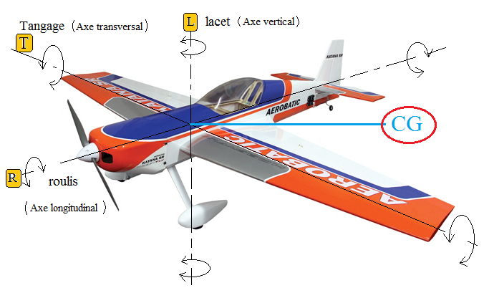
LE CENTRAGE
Le centre de gravité se trouve à l'intersection des 3 axes d'un avion:
- axe longitudinal (roulis)
- axe transversal (tangage)
et axe vertical(lacet).

Slide 11
LE CENTRAGE
Le Centrage : Ou équilibrage :
Il consiste à positionner le CG à l'endroit donné par le fabriquant et mentionné sur la notice de montage. Mais il faut souvent le vérifier soi même !
Si le Centre de Gravité est trop "AVANT", l'aéromodèle est stable mais médiocre en manœuvrabilité. Si le Centre de Gravité est trop "ARRIERE", l'aéromodèle sera instable, il sera par contre plus facile à tenir en torque roll.
Comment repérer le Centre de Gravité sur un aéromodèle ?
Plusieurs cas se présentent à nous :
La recherche, sera tributaire de la Forme de l'aile - de sa position et des caractéristiques de l'aéromodèle

Slide 12
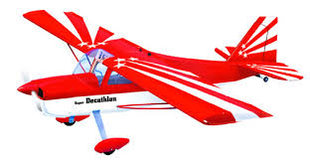
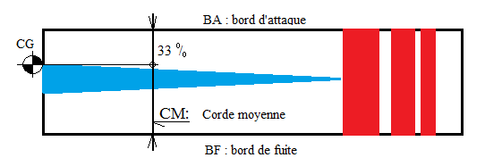
Ailes rectangulaires
La corde moyenne sera prise n'importe où sur la surface de l'aile. Nous pourrons prendre la distance directement sur l'emplanture de l'aile. Sur cette configuration d'aile, le Centre de Gravité se situe à 33% environ. En fait il faudrait tenir compte de beaucoup de paramètres tels que le profil de l’aile mais hormis des cas particuliers ce fameux centrage au tiers dont on parle régulièrement fonctionne.

Slide 13
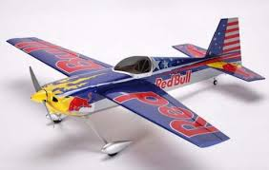
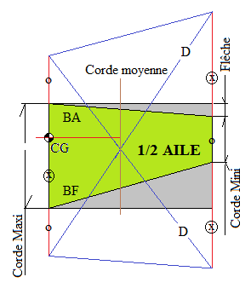
Ailes trapézoïdales
30%
70%
Le Centre de Gravité (CG) Se trouve en traçant un trait perpendiculaire à la corde moyenne depuis le point correspondant au pourcentage requis (ici entre 30 et 35% pour un voltigeur classique) jusqu'à la corde maxi. (corde d'emplanture). Pour les avions de voltige avec un bras de levier plus court, il faudra choisir un pourcentage de l'ordre de 25 à 30%.

Slide 14
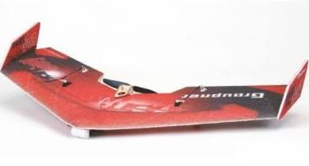
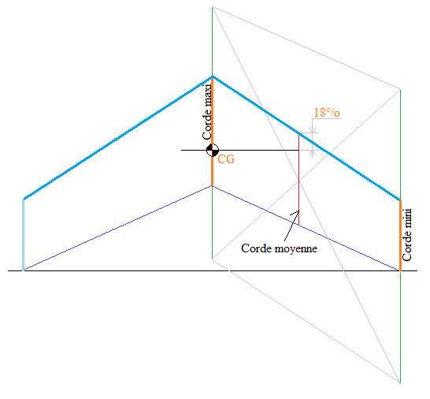
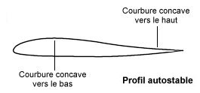
Ailes volantes
Une aile volante est considérée comme un avion ou un planeur sans stabilisateur. D'où, un besoin de centrage plus avant par rapport aux modèles conventionnels: de 15 à 22% de la corde moyenne (CM) à partir du bord d'attaque, pour obtenir une marge statique positive de 3 à 10% qui sont des valeurs usuelles sur les ailes volantes. Si nous envisageons la fabrication d'une aile volante, il faudra choisir un profil particulier
Comme règle de base, les ailes "droites" (sans flèche) ont besoin d'un profil vraiment autostable. (Bord de fuite relevé) Les ailes en flèche volent mieux avec des profils légèrement autostables, mais ont besoin d'une forte flèche (10 à 30°) .
On peut aussi obtenir la stabilité d’une aile volante
en vrillant négativement les bouts d’ailes

Slide 15
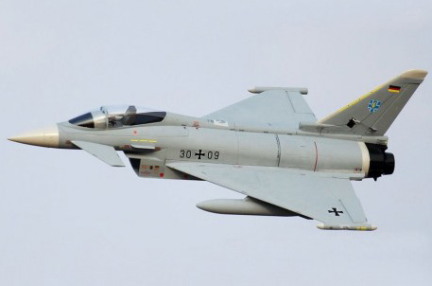
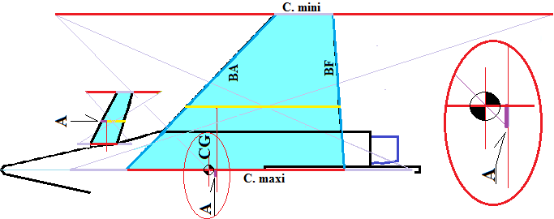
Ailes deltas
20%
Exemple du RAFALE.
AVIONS composés d'une aile DELTA et d'un fuselage. De plus, pourvu de deux "moustaches" a l'avant, (parties porteuses) qui asservissent l'axe de tangage.
Le calcul du Centre de Gravité n'est pas différent de celui des autres avions, et nous utilisons les mêmes méthodes de tracé. Mais, il va falloir tenir compte des petits élevons à l'avant du fuselage. Ceux-ci font office de stabilisateurs pendulaires. Contrairement à un avion ou planeur "ordinaire", le Vé entre le stabilisateur et l'aile va varier en permanence excepté en vol rectiligne ou les deux plans sont à incidence 0°.
Pour la recherche du Centre de Gravité, il va falloir le tracer sur l'aile et sur l'élevon. (voir croquis) Nous prendrons un pourcentage entre 18 et 22%. Relever la dimension (A) et la reporter sur le segment de droite contenant le CG de l’aile principale Relier par une droite l'extrémité de la distance (A) à l'extrémité du segment opposé et contigu à la Corde mini. Le "nouveau" Centre de Gravité se situe sur la corde maxi de l'aile, à l'intersection de la droite tracée auparavant.

Slide 16
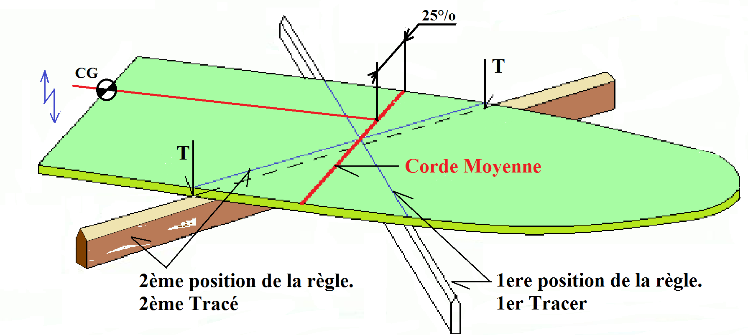
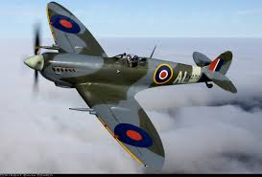
Ailes elliptiques
Le calcul mathématique s'avère un peu compliqué pour trouver la corde moyenne sur une aile elliptique.
Il existe une méthode géométrique "de vieux moustachus" qui peut s'appliquer à toutes formes d'ailes. Nous allons voir comment trouver cette corde moyenne, géométriquement.
Pour cela, il faut tracer et découper dans un carton rigide ou une plaque de dépron la forme de la 1/2 aile de l'avion à une échelle donnée. (Au ¼ par exemple). On va maintenant déterminer le centre de gravité de cette forme expérimentalement. Se munir d'une lame étroite, (règle métallique - lame de scie à métaux etc...) pour tracer sa corde moyenne.
Tracer une droite perpendiculaire du point des 25% à l'Emplanture, ce qui définira le Centre de Gravité (CG)
Sinon grâce à internet vous pouvez accéder à 1 petit logiciel génial: corde moyenne: http://tracfoil.com/cm

Slide 17
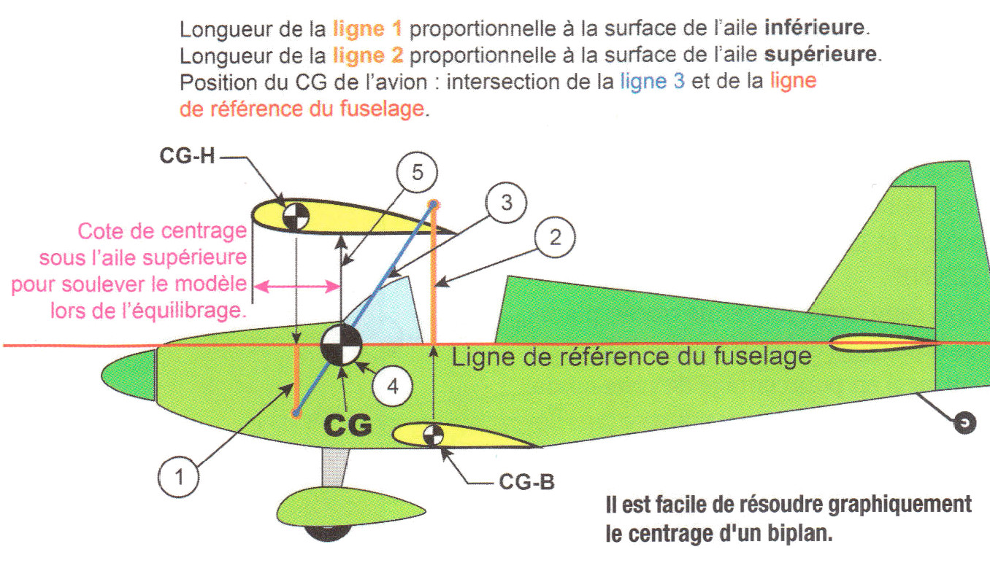
Cas particuliers des Biplans
Dessin de JL Coussot pour Aéromodèles

Slide 18
LE CENTRAGE
Pour affiner le réglage du CG, il est important de faire un essai en vol:
Décoller le modèle (ou le faire mettre en l’air par un vieux moustachu)
monter à une altitude de sécurité et procéder aux tests suivants
Pour les avions de voltige pure : En montée à 45°: Effectuer un demi tonneau et observer la trajectoire de l'avion.
- Si il reste sur la même trajectoire : Le centrage est bon. - Si l'avion prend une trajectoire descendante : Le centrage est trop avant. - Si l'avion à l'inverse remonte nez vers le haut : DANGER ! Le centrage est trop arrière.
Pour les avions de début, trainers et planeurs. La méthode du piqué : Prendre de la hauteur et effectuer une descente à 45°. Relâcher les manches (commandes au neutre) et observer la trajectoire.
Si l'avion ou le planeur reste sur une même trajectoire : le centrage est bon. - Si l'avion ou le planeur remonte : Le centrage est trop avant. - Si l'avion ou le planeur pique : Le centrage est trop arrière : DANGER !
La vérification peut être complétée par un vol dos:
sur le dos un avion sain demandera une légère action à pousser le manche de profondeur

Slide 19
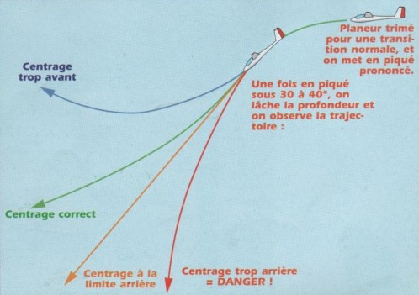
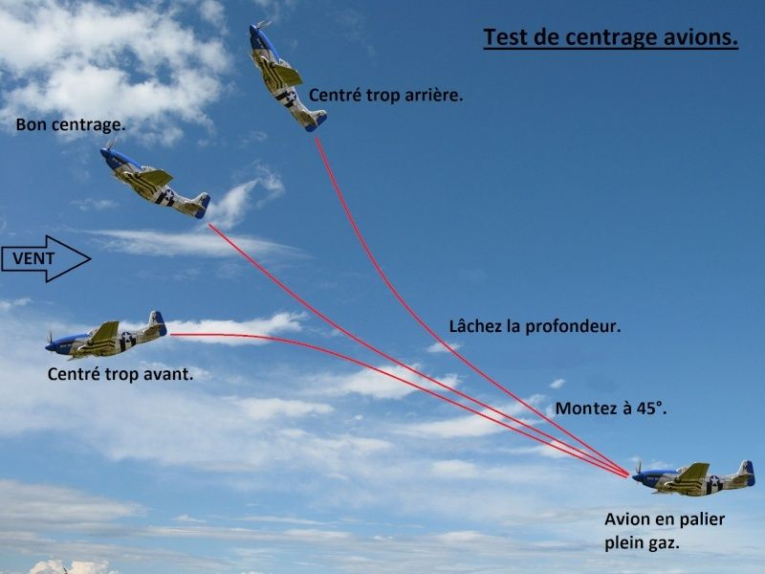
LE CENTRAGE

Slide 20
LE DEBATTEMENT DES COMMANDES
- La notice des avions livrés en kit précise les débattements à adopter mais,
comme pour le centrage je ne saurais trop vous conseiller de vérifier par
vous-même car tous les constructeurs n’ont pas le même sérieux !
Réglage de la gouverne de profondeur: elle s’effectue au moyen de séries de décrochages, celui-ci doit intervenir à environ 90% de la course du manche aussi
bien sur le ventre que sur le dos (sauf sur les avions 3D qui doivent rester
manœuvrables même au-delà du décrochage)
-Réglage de la gouverne de direction: sa course totale doit permettre de jolis renversements, mais il n’est pas nécessaire d’en avoir plus (en indoor les
débattements de dérive sont très importants)
-Réglage d’ailerons : doivent permettre de tourner des tonneaux assez rapides
-Réglage du différentiel d’ailerons: l’aileron qui se lève doit se lever plus que l’aileron
qui se baisse afin de limiter le lacet inverse
-Sur les 3 axes je conseille toujours d’utiliser des dual-rates qui permettent de choisir
entre un vol calme et un vol débridé
Plus les débattements retenus sont importants plus il est utile de leur adjoindre de
l’exponentiel pour assagir l’avion autour du neutre

Slide 21
Construire et régler un avion
Voici donc un résumé synthétique des éléments essentiels à connaître pour concevoir et régler un aéronef
Il existe bien sur de très nombreux cas particuliers (avions canards, planeurs anciens à stabilisateurs porteurs, poux du ciel…)
Je suis toujours prêt à vous guider dans ces cas particuliers
Un très bon article à été rédigé dans Aéromodèles par JL Coussot, nous en mettrons une copie sur le site internet du club.
Et Joël JULES fait une proposition à ceux d’entre vous qui s’intéressent à la construction : faire de petites sessions pour 5 ou 6 personnes l’après-midi "in situ" dans son atelier

Slide 22
MERCI
Bonne fin de soirée
Et Bonnes Fêtes

